Slide 1
Teknologiakasvatus varhaiskasvatuksessa

Slide 2
Teknologiakasvatus vasun mukaan
Teknologiakasvatuksen tavoitteena on kannustaa lapsia tutustumaan tutkivaan ja kokeilevaan työtapaan.
Lapsia ohjataan havainnoimaan ympäristön teknologiaa ja keksimään omia luovia ratkaisuja. (digi-välineet, kuorma-auton nostolava, saksien toiminta, reijitin jne.)
Lapsia rohkaistaan tekemään kysymyksiä, etsimään niihin yhdessä vastauksia ja tekemään päätelmiä.
Lasten kanssa havainnoidaan arjessa esiintyviä teknisiä ratkaisuja ja tutustutaan digitaalisiin laitteisiin ja sovelluksiin sekä niiden toimintaan.
Erityistä huomiota kiinnitetään koneiden ja laitteiden turvalliseen käyttöön. (esim. kodinkoneet tms.)
Lapsille tarjotaan mahdollisuuksia toteuttaa omia ideoitaan esimerkiksi rakennellen eri materiaaleista sekä kokeilla eri laitteiden toimintaa. (leikissä ja rakentelussa sekä ilmaisussa)
Lapsia kannustetaan kuvailemaan tekemiään ratkaisuja. Pulmia ratkotaan ja onnistumisista iloitaan yhdessä.
Tavoite on, että lasten omakohtaisten kokemusten myötä herää ymmärrys siitä, että teknologia on ihmisen toiminnan aikaansaamaa.
Toiminnassa voidaan hyödyntää lähiympäristön teknologisia ratkaisuja, esimerkiksi leluja ja muita arjen teknologisia ratkaisuja, ja tutkia niiden toimintaperiaatteita.
Notes:
Rakenteluleikissä esineiden ja tuotosten syntyminen erilaisilla välineillä ja prosessin seuraaminen auttavat lasta ymmärtämään, mihin esineitä tarvitaan, miten ne toimivat ja miten niitä voi käyttää. Lapset saavat vastauksia itse kokeilemalla ja omien ratkaisujen löytämisellä. Rakennussarjat tarjoavat mahdollisuuden kokonaisvaltaiseen teknologiseen toimintaan. Rooli- tai sääntöleikeissä toteutuu esimerkiksi ohjelmointia robottileikin muodossa. Leikissä on robotteja, joita ohjelmoijat ohjelmoivat toimintaohjeillaan. Tähän voi liittää myös musiikillista tai kuvallista ilmaisua. Pedagoginen dokumentointi on osa varhaiskasvatuksen toteuttamista ja tärkeä osa teknologiakasvatusta. Tavoitteena on, että lapset voivat yhä useammin toimia dokumentoijina. Dokumentointitilanteissa hyödynnetään usein teknologiaa. Teknologian käyttö toteutuu myös valmiiden oppimispelien ja -ohjelmien kautta sekä ilmaisun monet muodot oppimiskokonaisuuden käsityöllisessä ilmaisussa. Teknologiakasvatus tarvitsee toteutuakseen kokonaisvaltaista ja oppimisen alueita soveltavaa varhaiskasvatusta.

Slide 3
Miten teknologiakasvatusta esimerkiksi?
Ideat toteutukseen olisi hyvä lähteä lapsista käsin.
Vietetään ”vanhan tekniikan"- päivä, jolloin päiväkotiin saa tuoda vanhoja teknologisia esineitä. Päivä voidaan yhdistää myös isovanhempien päivään ja pyytää heitä tuomaan mukanaan jonkun vanhemman teknisen esineen.
"Rakennetaan"- päivä – rakennetaan eri materiaaleista erilaisia teoksia. Tehdään torneja, rakennetaan siltoja, kokeillaan, mitkä pystyvät kulkemaan sillalla jne.
Tutkitaan tuulta teknologian apuna – tehdään tuuliautoja pikkuautoista pillin ja ilmapallon avulla.
Siirretään vesiväriä purkista toiseen veden kapillaarisen siirtymisen avulla, jolloin väri siirtyy esimerkiksi langan tai nenäliinan avulla purkista toiseen.
Lasten kanssa voidaan askarrella omat robotit tai muut hahmot, jotka liikuttavat raajojaan esimerkiksi haaraniittien ja narujen avulla. Lasten kanssa voidaan myös leikkiä robottileikkiä, jossa toinen on robotti ja toinen ohjelmoija, joka antaa robotille liikkumisohjeet.
Vakoilu- ja salapoliisiteemaan voidaan yhdistää paljon teknologisia ratkaisuja. Lasten kanssa voidaan vaikka tehdä periskooppeja, ottaa sormenjälkiä, rakentaa puhelimia.
https://tutkittuavarhaiskasvatuksesta.com/2020/09/25/teknologiakasvatus-varhaiskasvatuksessa-tuttua-ja-tuntematonta/

Slide 4
Digitaalinen osaaminen vasun mukaan
Digitaalisuus on osa yhteiskuntaa, jossa lapsi kasvaa.
Digitaalista osaamista tarvitaan ihmisten välisessä vuorovaikutuksessa, yhteiskunnassa toimimisessa ja oppimisessa.
Digitaalisen osaamisen vahvistaminen edistää lasten koulutuksellista tasa-arvoa.
Varhaiskasvatuksen tehtävänä on yhteistyössä kotien kanssa tukea lapsen ymmärrystä digitaalisuudesta.
Lasten kanssa tutkitaan ja havainnoidaan digitaalisuuden roolia arkielämässä.
Digitaalisia välineitä, sovelluksia ja ympäristöjä hyödynnetään dokumentoinnissa, leikeissä, vuorovaikutuksessa, peleissä, tutkimisessa, liikkumisessa sekä taiteellisessa kokemisessa ja tuottamisessa.
Mahdollisuudet harjoitella, kokeilla ja tuottaa sisältöjä itse ja yhdessä muiden lasten kanssa käyttäen apuna digitaalisia välineitä edistävät lasten luovan ajattelun ja yhteistoiminnan taitoja sekä monilukutaitoa.
Henkilöstö ohjaa lapsia digitaalisten ympäristöjen monipuoliseen, vastuulliseen ja turvalliseen käyttöön.
https://opi.tampere.fi/uploads/sites/77/2023/04/c5d637ab-oph-uudet-lukutaidot-juliste-a3-suomi.pdf
Notes:
Varhaiskasvatuksessa ei kuitenkaan voida sivuuttaa digitaalisia ratkaisuja lasten ja perheiden hyvinvoinnin näkökulmasta, sillä varhaiskasvatuksen yhdeksi tavoitteeksi on asetettu lasten digitaitojen yhdenvertainen oppiminen, medialukutaito, ohjelmointiosaaminen sekä digitaitojen vahvistaminen.

Slide 5
Digitaalisuudesta
Koska digitaalisuuden vaikutuksilta ei nykyään voi välttyä, saatetaan herkästi ajatella, että lapset oppivat älylaitteiden ja mediakulttuurin ympäröiminä digitaitaviksi ikään kuin itsestään.
Tärkeää on oivaltaa, että media ja digivälineet eivät kuulu kaikkien perheiden kiinnostuksenkohteisiin, jolloin joissain tapauksissa lapsi saa ensikosketuksen digilaitteisiin varhaiskasvatuksessa aloittaessaan.
Aikuisen tarjoamalla mallilla ja opetuksella on siis merkittävä rooli suhteessa digi- ja mediataitojen oppimiseen.

Slide 6
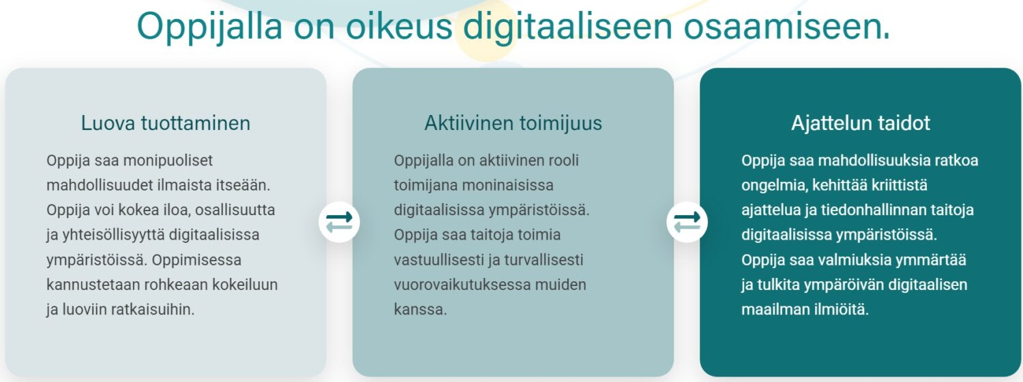

Slide 7
Uhka vai mahdollisuus?
Digivälineet tarjoavat monipuolisia mahdollisuuksia osana laaja-alaista toimintaa ja pedagogisin perustein rakennettua oppimisympäristöä.
Digitaalisuuden huomioiminen ei ole pois jostain muusta, vaan sen on tarkoitus mahdollistaa ja monipuolistaa toimintaa.
Käytännössä tämä tarkoittaa muun muassa digivälineiden ja virtuaalisuuden hyödyntämistä osana leikkiä, lastenmedian monipuolista näkyvyyttä ja hyödyntämistä sekä teknologian esiin nostamista ja sen yhdessä ihmettelyä.
Tarkoituksena on siis pyrkiä pois tuokiokeskeisyydestä myös digitaitojen harjoittelun osalta, yhdistämällä digi luontevaksi osaksi muuta toimintaa.
Digivälineiden käytössä olennaista on lapsen aktiivinen rooli ja vuorovaikutus muiden kanssa.
Digiväline ei siis useinkaan ole toiminnan itsetarkoitus, vaan se toimii apuvälineenä ja mahdollistajana muulle toiminnalle.
Kasvattajien tulee pohtia, mikä on teknologian tuoma pedagoginen lisäarvo ja miten sitä voidaan hyödyntää turvallisesti ja monipuolisesti osana päiväkotiarkea.
Tärkeää on muistaa, että aikuisen tulee aina valvoa lasten turvallista ja ekologista digivälineiden käyttöä ja opettaa, millaisia asioita tulee huomioida toimittaessa yhdessä toisten kanssa.
Notes:
Perinteinen kauppaleikki muuttaa muotoaan, kun kassakoneeksi otetaan tabletti ja autoleikki herää henkiin, kun digivälineitä hyödyntäen kuunnellaan oikeita liikenteen ääniä. Älytaululla oleva taustakuva puolestaan voi toimia oikeanlaisen tunnelman herättäjänä. Lasten kanssa yhdessä toteutettaessa vain mielikuvitus rajana!

Slide 8
Uhka vai mahdollisuus?
Digivälineet mahdollistavat lasten kokemusmaailman ja kiinnostuksen kohteiden esiin nostamisen, lisäten lasten osallistumisen ja itseilmaisun mahdollisuuksia.
Joidenkin lasten osalta digivälineet saattavat olla korvaamaton väline esimerkiksi kommunikoinnin, itsesäätelyn tai toiminnanohjauksen apuna.
Lisäksi ne toimivat myös pedagogisen dokumentoinnin apuvälineenä. Esimerkiksi tablettia hyödyntäen on mahdollista tuottaa erilaisia kuvaa ja ääntä sisältäviä dokumentteja yhdessä lasten kanssa.
Lisäksi toiminnan näkyväksi tekeminen digilaitteita hyödyntäen edistää myös vuorovaikutusta kotien ja varhaiskasvatuksen välillä.
Unohtaa ei sovi myöskään valokuvien ja videoiden katselemisen riemua, joka mahdollistaa muistoihin palaamisen ja mukavien hetkien uudelleen elämisen. Näitä hetkiä on hyvä hyödyntää myös toimintaa arvioidessa.

Slide 9
Uhka vai mahdollisuus?
Parhaimmillaan digitaalisuus siis rikastaa toimintaa ja mahdollistaa esimerkiksi tiedon haun, digitaalisen tuottamisen tai dokumentoinnin leikin ohessa.
Tämä mahdollistuu, kun välineet ovat helposti saatavilla, jolloin niitä pystyy hyödyntämään ilman toiminnan keskeytymistä.
Leikki lähtee lapsesta, mutta meidän kasvattajien tehtävänä on toimia sen mahdollistajina, luoden kannustava, mahdollistava ja houkutteleva oppimisympäristö.

Slide 10
Kasvattajan vastuu
Digi- ja mediataitojen opettaminen kuluu jokaiselle varhaiskasvattajalle; ei ainoastaan yksikköön nimetylle digivastaavalle tai muulle asiasta enemmän innostuneelle kasvattajalle.
Jokaisen kasvattajan tulee ottaa vastuu oman osaamisen kehittämisestä ja suhtautua varhaiskasvatuksen digitaalisiin opetusmenetelmiin myönteisesti, sillä pahimmillaan osaamattomuus saattaa asettaa lapset epätasavertaiseen asemaan digitaitojen oppimisen osalta.
Varhaiskasvattajien tehtävänä on auttaa ja opastaa lapsia ajattelemaan itse sekä rohkaista kokeilemaan ja etsimään ratkaisuja. Digitaitojen osalta tämä toteutuu, kun ohjataan lapsia digitaalisten ympäristöjen monipuoliseen, sekä turvalliseen ja vastuulliseen käyttöön.
Erityisen tärkeä rooli varhaiskasvattajilla onkin juuri turvataitojen opettajana. Kasvattajien tulee tiedostaa, millaiset asiat ovat lapsen ikä- ja kehitystason mukaisia digitaalisissa ympäristöissä toimittaessa ja millaisin keinoin niitä voidaan harjoitella turvallisesti.
Lisäksi kasvattajien tulee olla tietoisia tietosuoja- ja turvaohjeista ja tekijänoikeuksista sekä huolehtia niiden noudattamisesta.
Kyse ei siis ole ainoastaan digilaitteiden hallitsemisesta ja niiden arjessa hyödyntämisestä, vaan suuremmasta kokonaisuudesta, jossa digilaitteet toimivat mahdollistajan roolissa.
Notes:
Tämä ei kuitenkaan sulje pois yksilöiden vahvuuksien hyödyntämistä osana tiimin toimintaa.

Slide 11
Ohjelmointi
Ohjelmointiosaamiseen kuuluvat olennaisesti monipuoliset ajattelun taidot ja ymmärrys digitaalisesta, ohjelmoidusta maailmasta ja siinä toimimisesta sekä siitä, mitä kaikkea ohjelmoimalla voi saada aikaan. Kaikkien lasten tulisi saada yhdenvertaisesti tutustua ohjelmointiin. Samalla saaden kannustusta ja opetusta hyvään elämään sekä aktiiviseen hyödylliseen toimintaan ohjelmoiduissa ympäristöissä.
”Ohjelmointia voidaan verrata legoilla rakentamiseen. Legoilla rakennettaessa yhdistetään palikoita toisiinsa. Ohjelmoinnissa puolestaan rakennetaan käskyillä. Kun käskyjä annetaan monta yhdessä, niistä muodostuu toimintaohje eli algoritmi. Ohjelmointi vaatii kykyä pilkkoa tehtäviä pieniin osiin ja niiden ilmaisemista yksiselitteisesti.” (Vartiainen/Kangas 2019)
Pedagogisesti ajatellen ohjelmoinnin tavoitteena varhaiskasvatuksessa on tukea lasta leikin avulla ihmettelyssä, tutkimisessa, ongelmanratkaisutaidoissa ja matemaattis-loogisen sekä luovan ajattelun kehittymisessä.

Slide 12
Mitä esimerkiksi?
Mietitään mitkä asiat arjessa tukevat matemaattis-loogista kehitystä, (palapelit, lautapelit, luokittelut, sarjoittamiset..)
Ohjelmointia sanoittamalla ääneen; mietitään miten annetaan ohjeita eri ikäisille lapsille? Voiko lapsi antaakin ohjeita aikuiselle?!
Ohjelmointileikit; esim. A4 papereiden avulla ohjelmoidaan kaveri liikkumaan paperireitillä eteenpäin. Kosketus päälakeen eteenpäin, oikea olkapää oikealle, vasen olkapää vasemmalle, selkään kosketus stop. Yksi paperi = yksi askel.
Ohjelmoinnillinen ajattelu kehittää lapsen luovuutta ja ajattelun taitoja sekä tukee yhteistyötaitojen rakentumista. Tuetaan lasten taitoja eriyttämällä kehityksen mukaan alas tai ylöspäin. Rakennetaan uutta aikaisemmin opitun taidon päälle.
https://helda.helsinki.fi/server/api/core/bitstreams/8917fcee-5908-4bae-b068-a745e48ff7d5/content (Kommunikaatioleikki symbooleilla)

Slide 13
Mediakulttuurin hyödyntäminen varhaiskasvatuksessa
Monilukutaito on tullut varhaiskasvatussuunnitelman perusteisiin yhtenä uutena käsitteenä. Sillä tarkoitetaan erilaisten viestien tulkinnan ja tuottamisen taitoja, ja siihen sisältyy erilaisia lukutaitoja kuten esimerkiksi medialukutaito. Monilukutaito on kulttuurisesti moninaisten viestien ja ympäröivän maailman ymmärtämisen sekä vuorovaikutuksen näkökulmasta keskeinen perustaito.
Monilukutaito kuuluu mediakasvatuksen tavoitteisiin. Siihen kuuluu median tulkitsemisen ja ymmärtämisen lisäksi myös itse tekemisen eli median tuottamisen taito.
https://www.youtube.com/watch?v=5R03c6pqqqE
https://www.mediataitokoulu.fi/vinkit23_pienetlapset.pdf

Slide 14
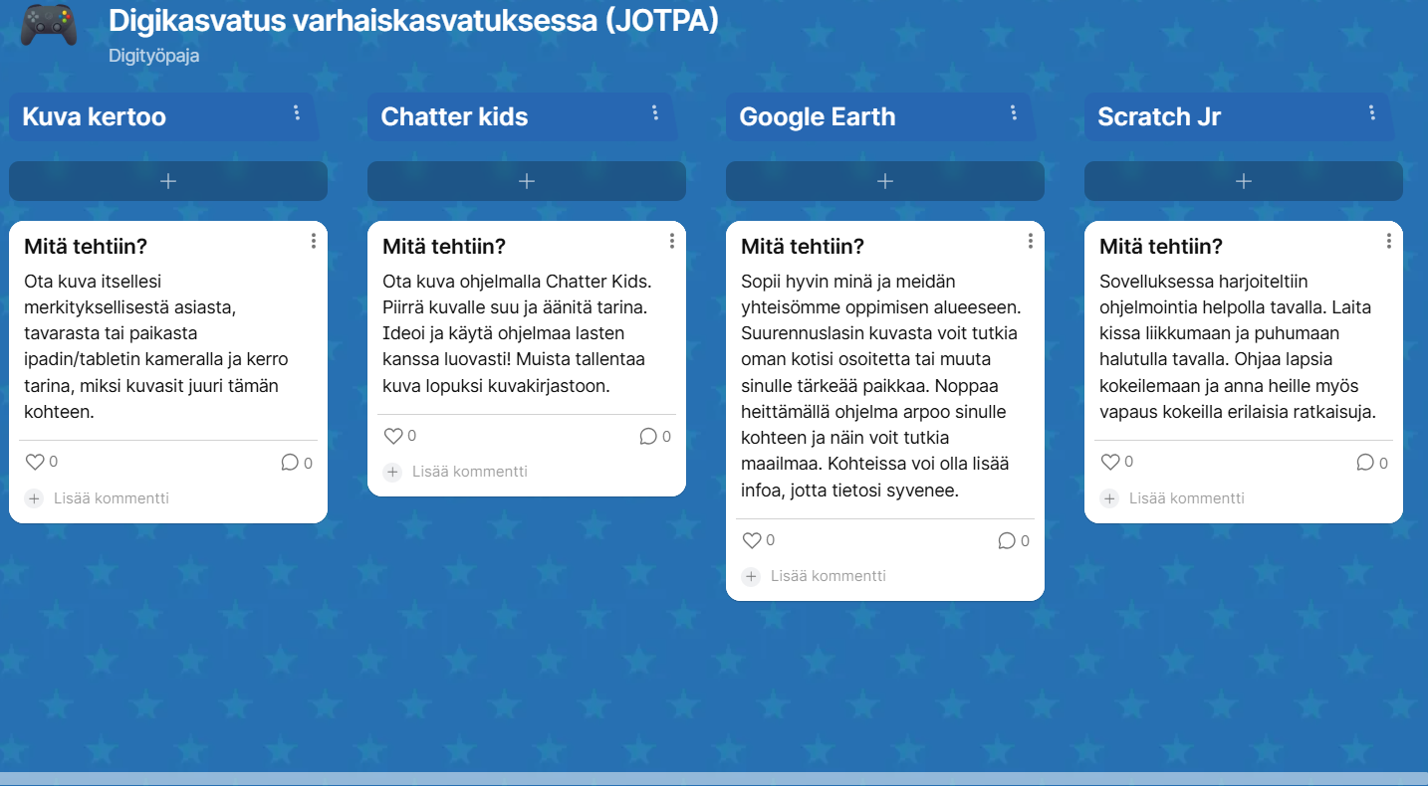
Padlet

Slide 15
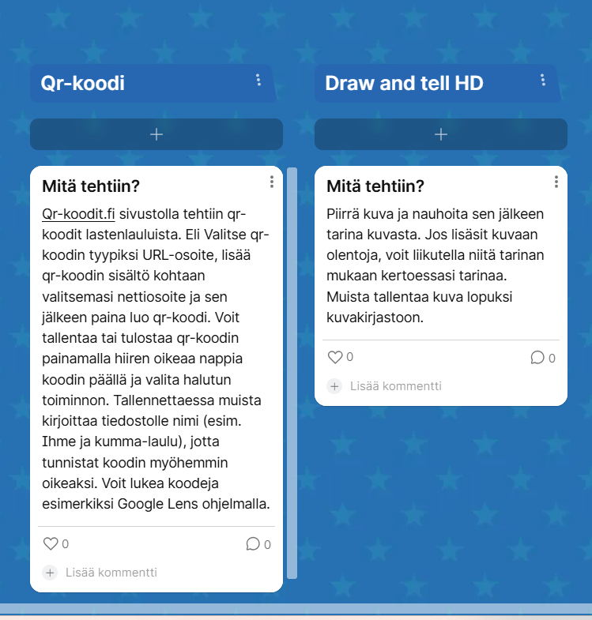

Slide 16
Lähteet:
Miksi jo varhaiskasvatuksessa harjoitellaan digitaitoja? https://opi.tampere.fi/digiihanavakajaesiopetus/blogi/miksi-jo-varhaiskasvatuksessa-harjoitellaan-digitaitoja/
Ohjelmoinnin ABC varhaiskasvatukseen. https://helda.helsinki.fi/server/api/core/bitstreams/8917fcee-5908-4bae-b068-a745e48ff7d5/content
Varhaiskasvatussuunnitelman perusteet 2022.

Slide 17

Koulutus on Jatkuvan oppimisen ja työllisyyden palvelukeskuksen rahoittama. Palvelukeskus edistää työikäisten osaamisen kehittämistä ja osaavan työvoiman saatavuutta. Palvelukeskuksen toimintaa ohjaavat opetus- ja kulttuuriministeriö sekä työ- ja elinkeinoministeriö.

Slide 18
Lisenssi CC0

